Slide 1
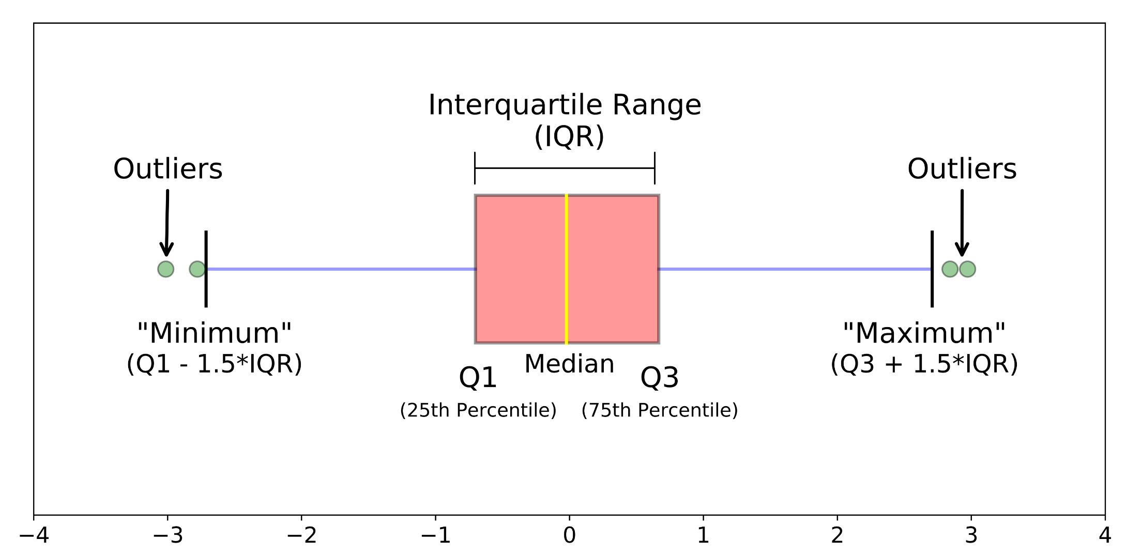
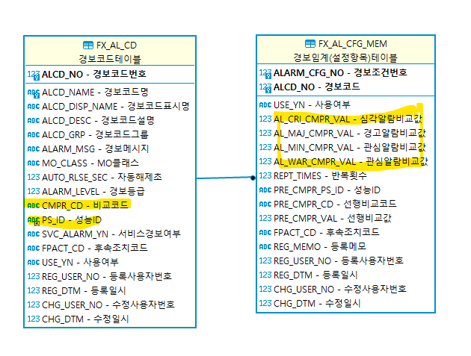
IQR 이상탐지 적용
해당 프로세스 : fxms.bas.impl.dpo.ao.iqr.IqrCron
해당 서비스 : AppService
IQR이란, Interquartile range의 약자로써 Q3 - Q1를 의미한다. ( Q3 - Q1: 사분위수의 상위 75% 지점의 값과 하위 25% 지점의 값 차이 )
Q3 + 1.5 * IQR을 넘으면 알람을 발생한다. 이때 1.5 값은 변경할 수 있도록 한다.
IQR 체크 시작
IQR 적용 대상 성능항목을 가져온다.
경보코드의 비교코드가 “IQR”인 성능항목
최종 처리 시간을 가져온다.
변수 “fxms.iqr.check.time”의 값
처리할 대상을 조회한다.
FX_PS_STAT_CRE에서 통계가 생성된 내용을 대상으로 한다.
IQR을 확인한다.
최종 처리 시간을 기록한다.
종료
경보코드의 비교코드가 “IQR”인 경우 적용하며
경보임계테이블의 알람비교값으로 최대값을 계산한다. Q3 + 비교값 * IQR

